Slide 1
Musée,Musées
Option histoire des arts Terminale
Propositions de séquences
Laurence Ritz
Lycée Frédéric Mistral Fresnes

Slide 2
Q
QUELQUES QUESTIONS A PROPOS DE L’INTITULE ..
A quand remontent les musées ?
Qu’est-ce qu’un musée ?
Quel est leur nombre ?
Une bonne visite au musée, c’est …..
Et sans musée, on ferait comment ?
Quels sont les rôles et les missions des musées ?

Slide 3
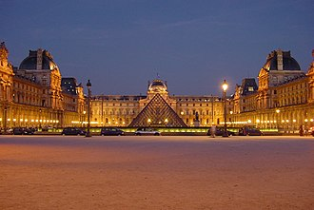
Séquence 1 : la diversité des musées
Musée, musées …?
Au singulier et au pluriel ?
Les questions que l’on se pose …
Mes expériences du musée , mes souvenirs du musée
Mes attentes …

Slide 4
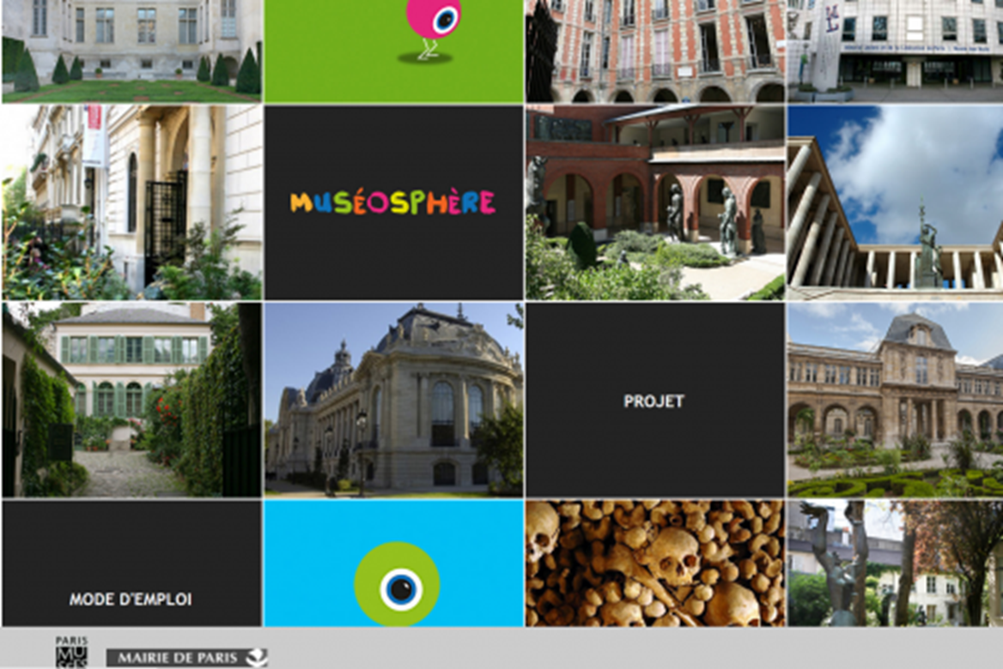
Faisons un saut au musée ! Recherches en groupes sur la diversité des musées.

Slide 5
Quels sont les types de musées ?
Musée historique : Mémorial de Caen
Musée de la photographie : la MEP, le Jeu de Paume
musée des Beaux-Arts : peinture/sculpture
Musée atelier : atelier de Gustave Moreau, de Delacroix
Musée des sciences : Cité des sciences la Villette
Musée des techniques : Conservatoire des arts et métiers
Musée du cinéma…la Cinémathèque
Musée de métier : musée du Barreau
…
Réfléchir à la variété des types, et des formes des musées
Restitution du travail de recherches sous forme d’exposés

Slide 6
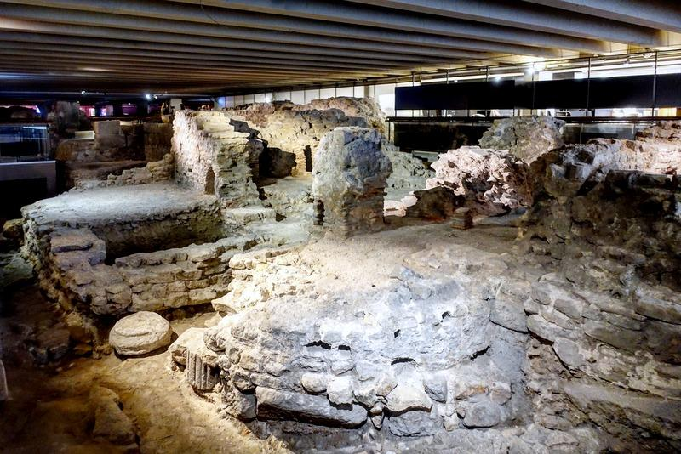
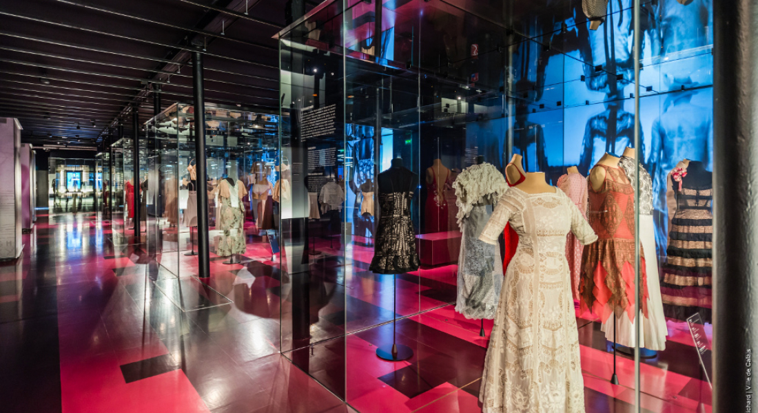
La diversité des musées quant à leur muséographie
Crypte archéologique de Notre-Dame à Paris
Cité de la Dentelle à Calais

Slide 7
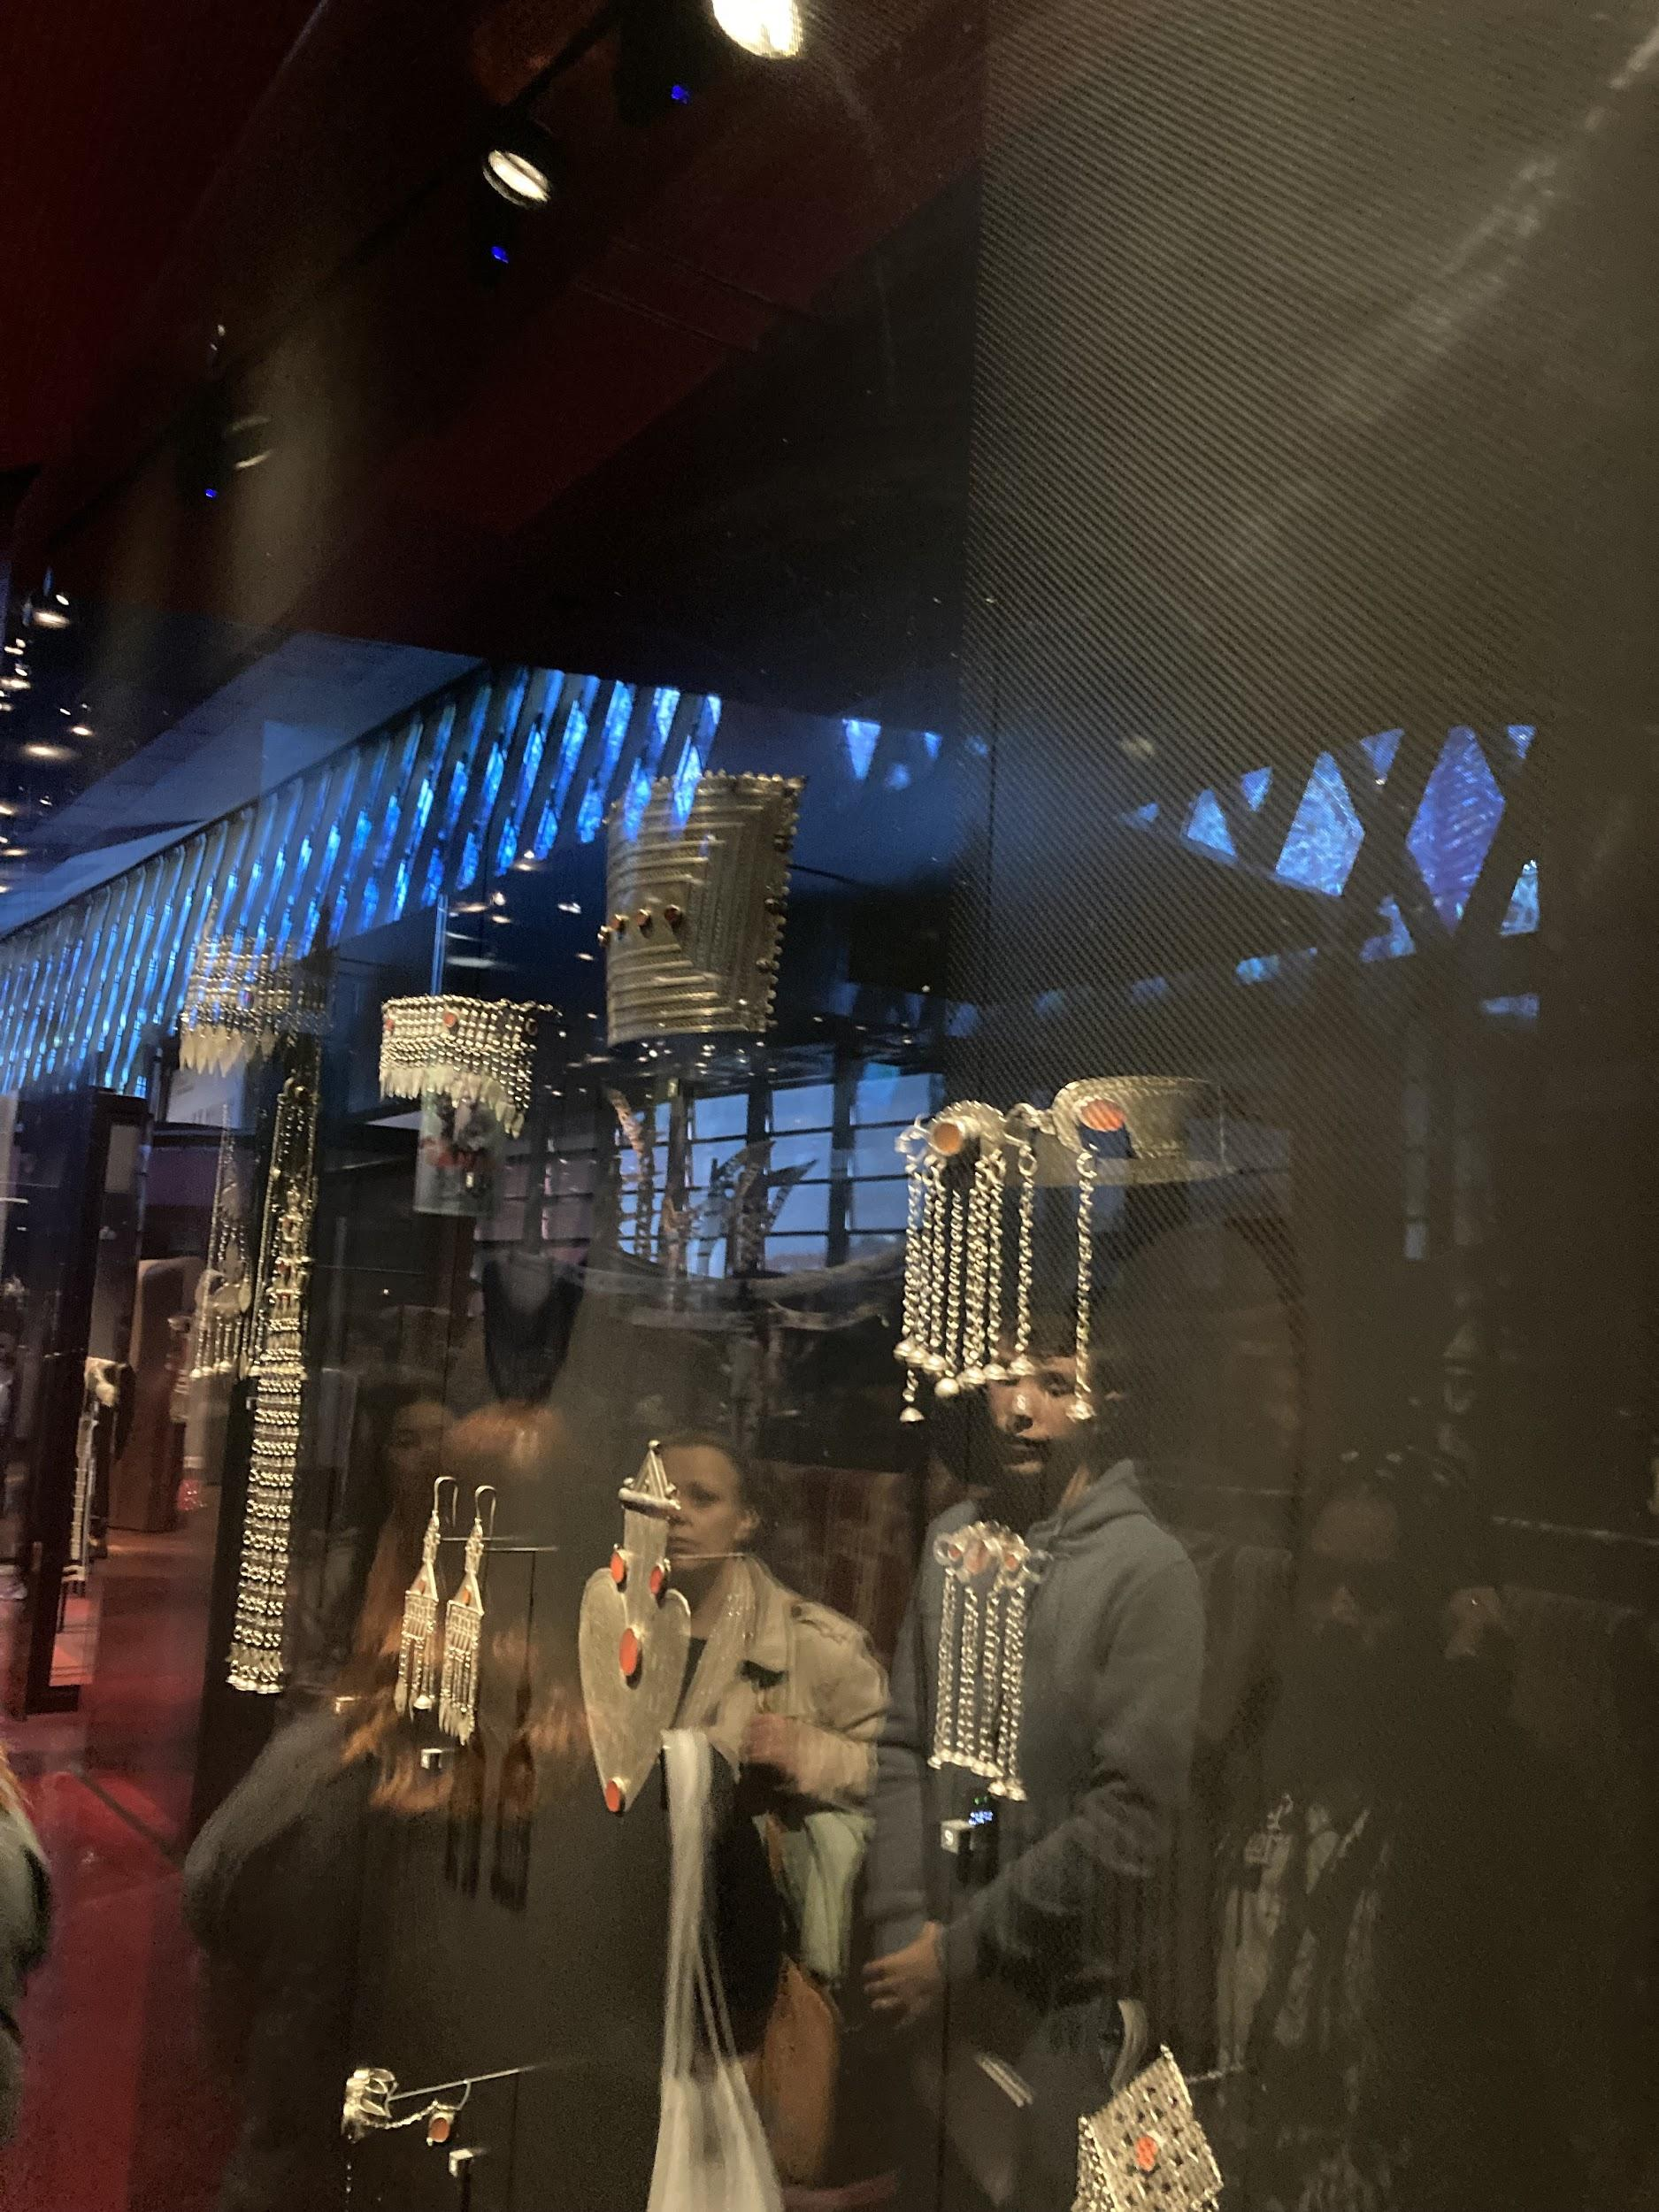
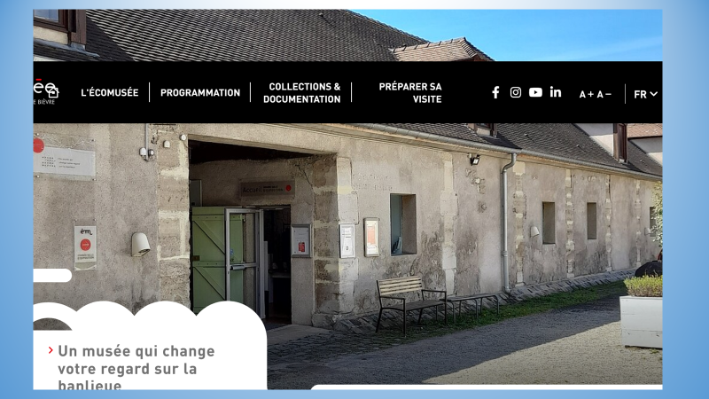
La diversité dans les dimensions du musée : un patrimoine local avec les écomusées comme celui de Fresnes… ou international et universel avec le Musée du Quai Branly
Musée du Quai Branly
Eco-musée de Fresnes

Slide 8
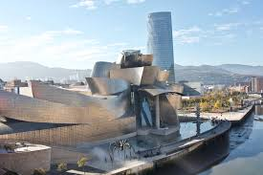
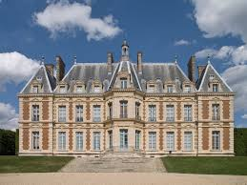
Séquence 2 : La définition du musée Qu’est-ce qu’un musée et quel est son rôle ?

Slide 9
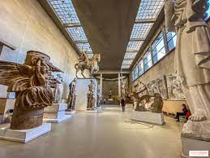
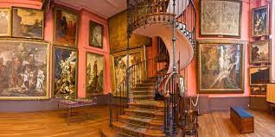
Qu’est-ce qu’un musée ?
Les points communs des musées présentés en classe ?
Derrière la variété et la diversité des musées, des principes communs…
Votre définition du musée ?

Slide 10
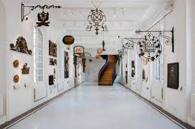
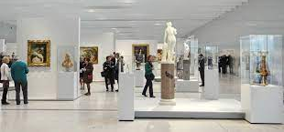
« Le musée est une institution permanente sans but lucratif, au service de la société et de son développement, ouverte au public, qui acquiert, conserve, étudie, expose et transmet le patrimoine matériel et immatériel de l'humanité et de son environnement à des fins d'études, d'éducation et de délectation. »
Définition de 2007
Développée en 2022 (termes nouveaux :“inclusif” “divertissement”…)
.

Slide 11
Les missions clés du musée en quelques points clés …
Institution: derrière la variété des musées, il y a un statut administratif commun, des structures institutionnelles identiques
Sans but lucratif : le but n’est pas commercial …mais à dissocier de la rentabilté pas rentable ? L’aspect économique et touristique , l’exportation des musées …
Au service du développement de la société mission sociale : indispensable ? Événement festif .et convivial : La Nuit Blanche des musées le 1 er Octobre ! Voir aussi les missions d’insertion des publics spécifiques.
Conserve, expose, Transmet : le musée est une courroie de transmission , un relais entre les générations, les époques, les cultures . Il contribute aussi au sauvetage des oeuvres.
Patrimoine : ce qu’on nous lègue ..les chefs d’œuvre, la mémoire, l’identité .. Et le reste ! fascination, vols , spoliation , restitutions…
Public , société: politique ,puissance, histoire , démocratisation
éducation, délectation : des connaissances et des émotions … le plaisir esthétique …

Slide 12
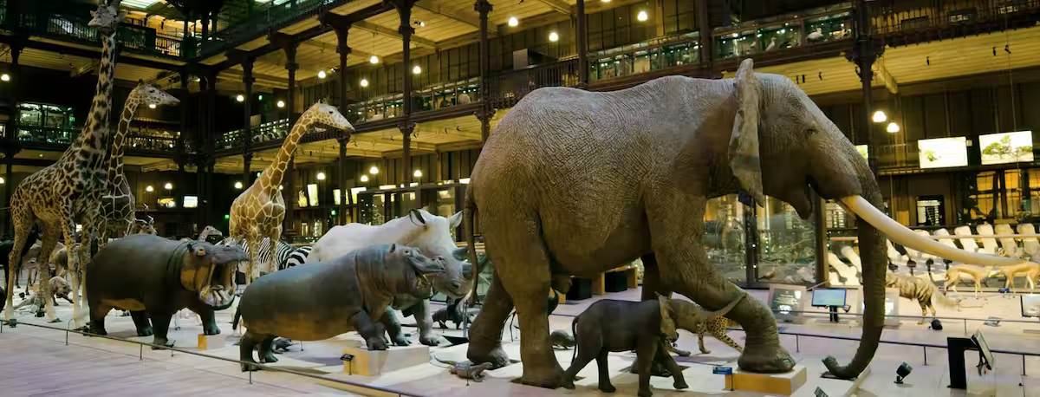
Séquence 3 –Exposer les œuvres au musée : la scénographie
Museum d’histoire naturelle- Grande Galerie de l’évolution
La spatialisation et l’orientation des objets (animaux taxidermisés)

Slide 13
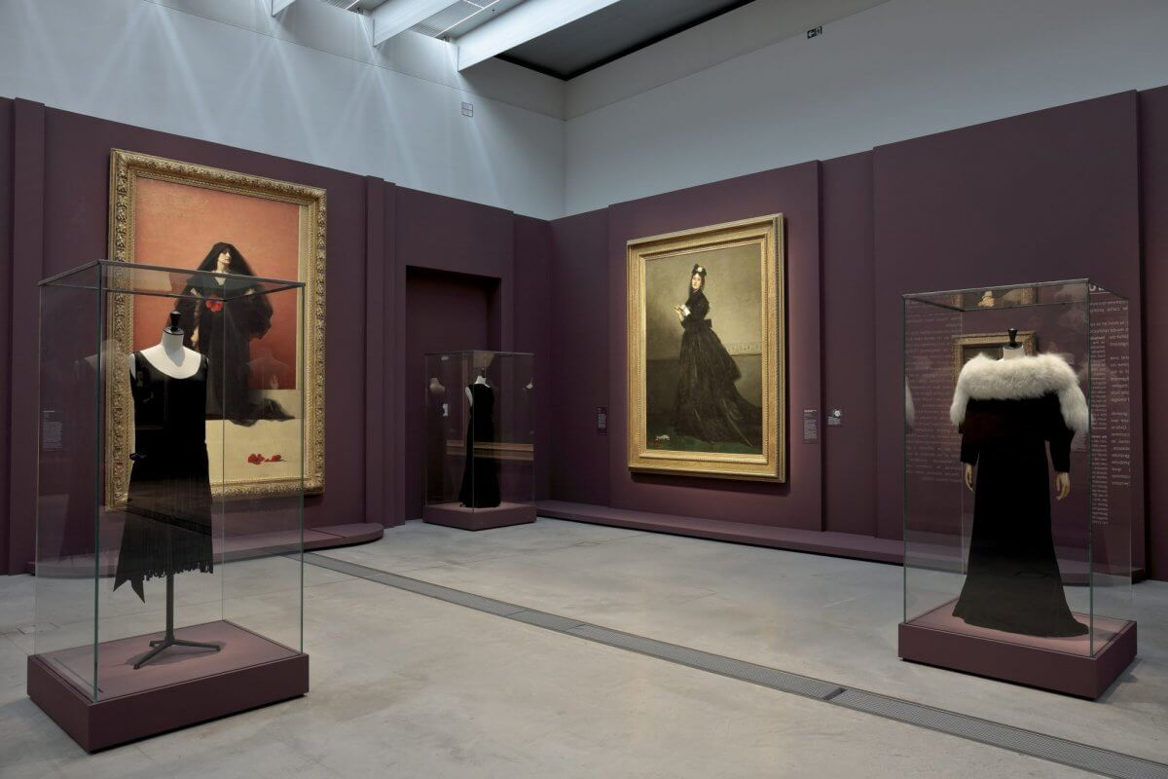
Le dialogue des oeuvres
L’impact des couleurs sombres
Exposition Soleils Noirs Louvre Lens , 2021

Slide 14
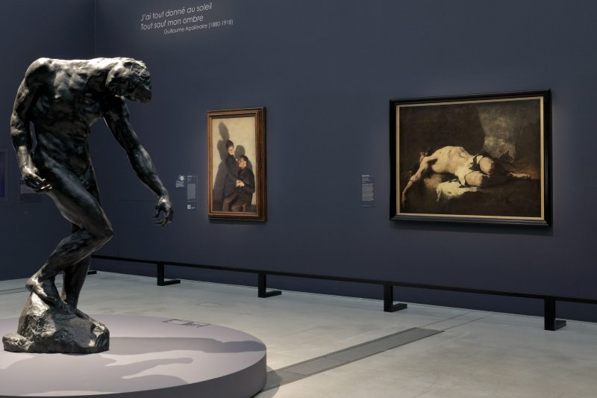
Ombres et reflets

Slide 15
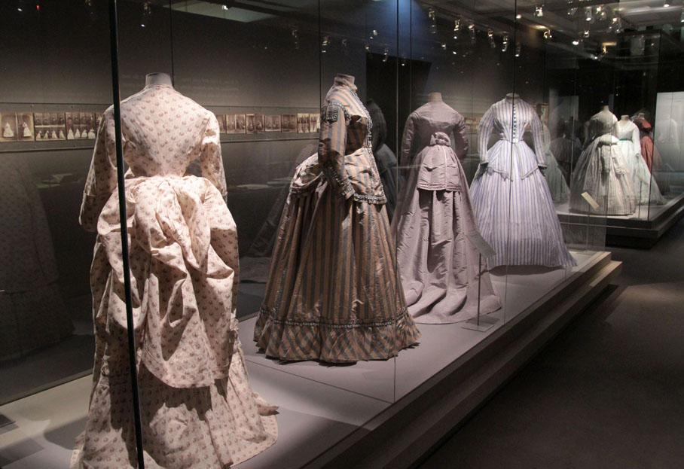
Exposition Les Impressionnistes et la mode, 2012 muse d’Orsay Le rôle des socles, des vitrines et des objets

Slide 16
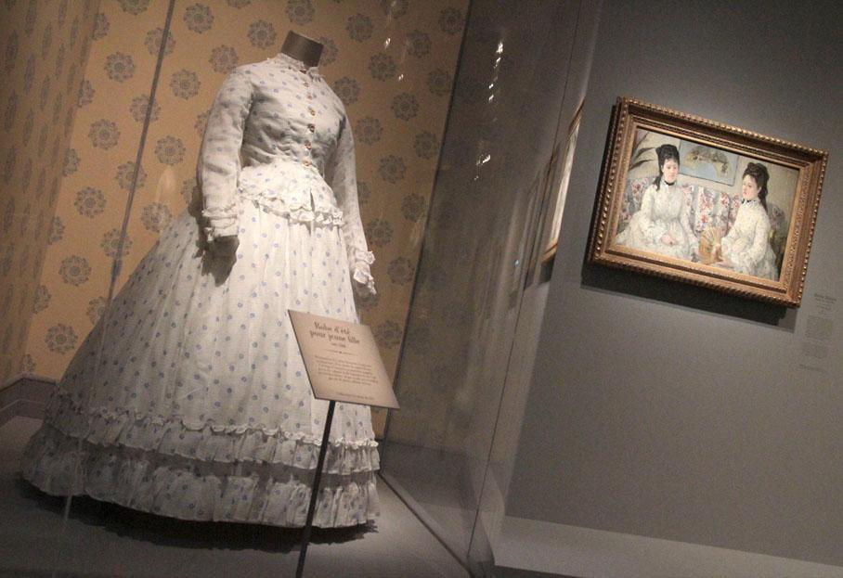
La création d’ambiances par le papier peint et le tableau

Slide 17
Une véritable mise en scène de l’exposition par le scénographe
La lecture de Robert Carsen
Le lien avec l’importance du spectacle et du regard dans la société au XIXe siècle.

Slide 18
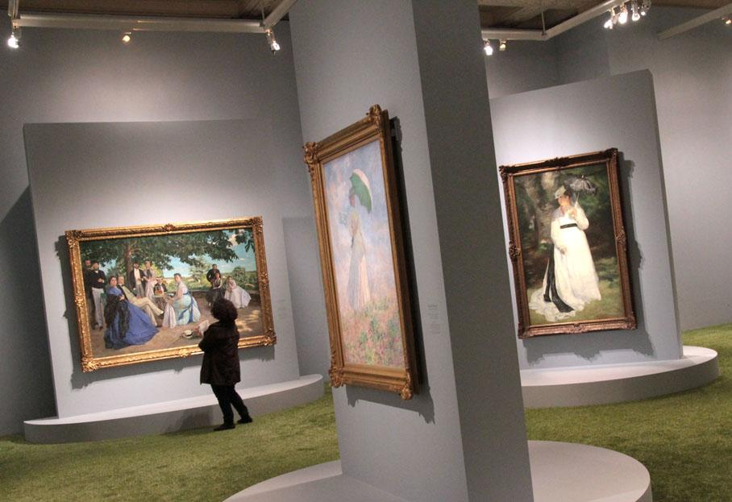
Questions posées par la scénographie immersive

Slide 19
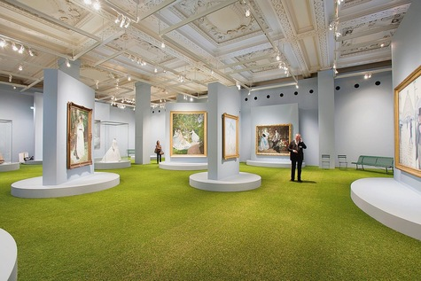

Slide 20
Un exemple d’exposition immersive

Slide 21
Présentation de l’exposition au visiteur
Un parcours immersif plonge le visiteur au cœur de Pompéi, du temps de sa splendeur et pendant la tragédie de sa destruction, par des projections 360° en très haute définition, des créations sonores et des reconstitutions en 3D des rues et habitations.

Slide 22
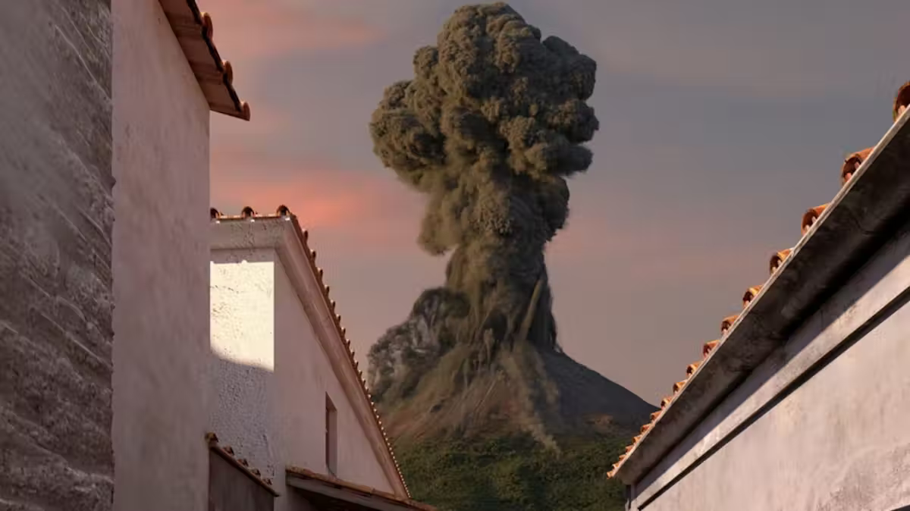
Exposition Pompéi au Grand Palais :
Vidéo Bruitages et contre-plongée
Rôle et finalités de ce spectacle ?

Slide 23
Bilan : Les éléments de la scénographie
le dispositif d’accrochage et de présentation comme les socles et les vitrines, permettant la mise en valeur des objets
Les lumières et autres éclairages
Les décors et ambiances : papiers peints, gazon, objets…
Musique, sons et bruitages
Le placement des objets, l’organisation dans l’espace : alignements et mouvements .( ex robes expo Impressionnistes et mode / animaux de la Grande Galerie

